Slide 1


Slide 2

Команда – «MIG»
Задача № 3 Бизнес – «Веб-сервис предиктивной аналитики физиологических данных с интеграцией в медицинское оборудование»

Slide 3

Команда – «MIG»
О команде
Как вы планируете дальше использовать или развивать ваше решение:
Санкт-Петербург
Команда состоит из 3 человек
Капитан команды – Бушев Илья
Интеграция в медицинские мониторы и оборудование
Визуализация и веб-сервис для удалённого мониторинга
Расширение анализа на другие физиосигналы
Оптимизация под работу на edge-устройствах
Тестирование и пилотное внедрение в клинической практике
Наименование задачи:
Веб-сервис предиктивной аналитики физиологических данных с интеграцией в медицинское оборудование
Описание решения:
Веб-сервис для анализа КТГ в реальном времени, выявление патологий и рисков гипоксии.Технологии: PyTorch (MLP), фича-инжиниринг, rule-based алгоритмы, интеграция с медоборудованием.Уникальность: гибрид нейросети и правил с объяснимыми диагнозами

Slide 4

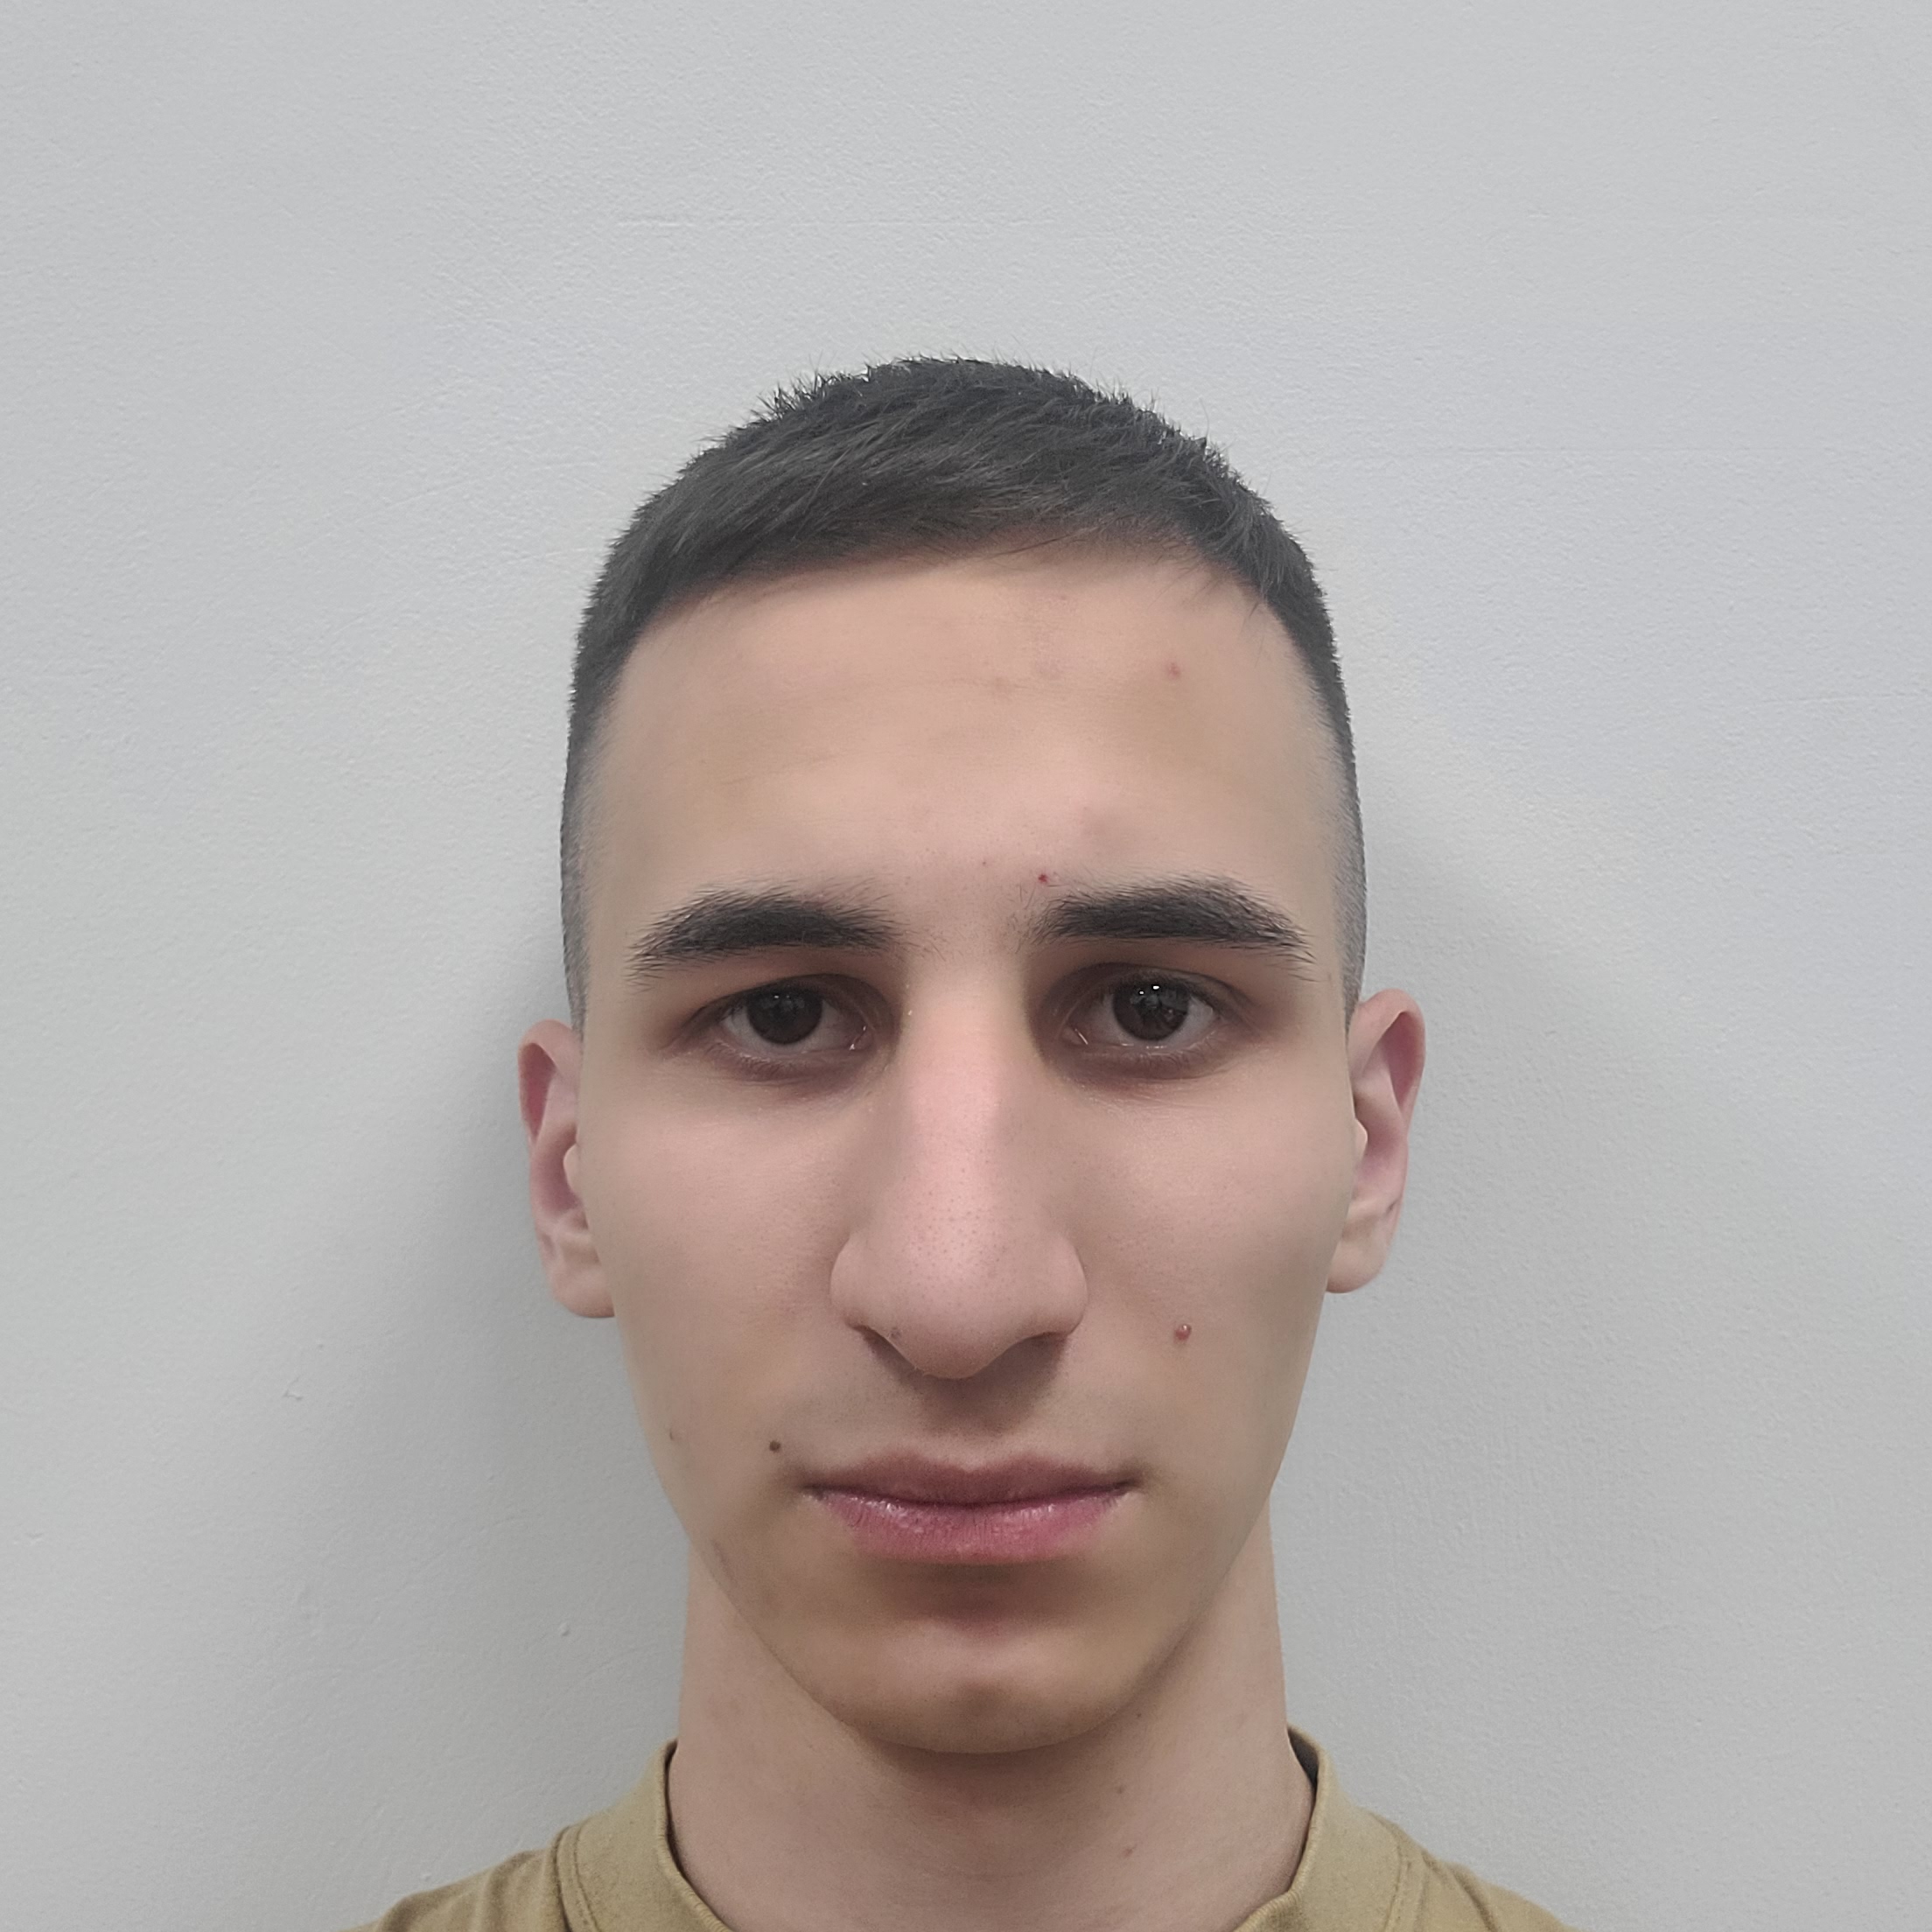
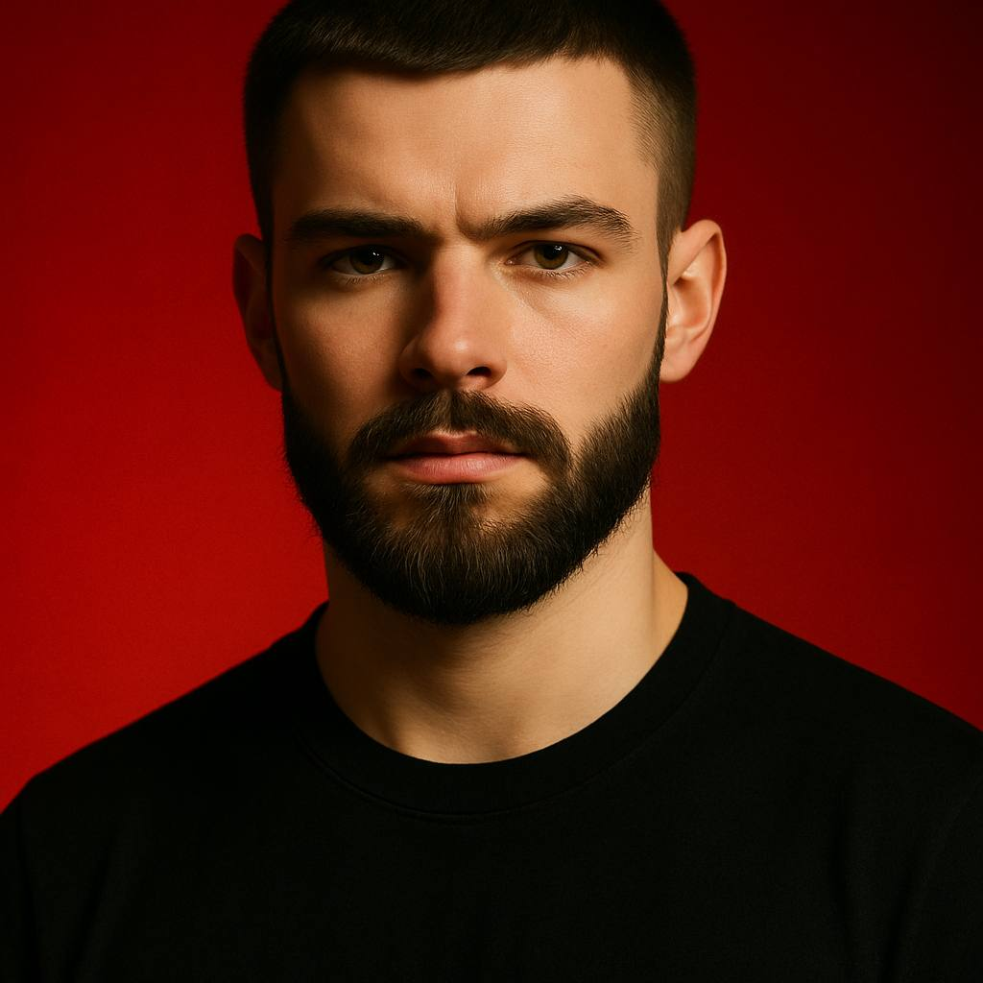

Команда – «MIG»
Владислав Михайлюк
Илья
Бушев
Константин Раскаряка
Frontend, QA-инженер
@J_W_Stalin
+7(931)-971-98-17
Team lead, ML
@Mantosso
+7(928)-848-00-69
DevOps, Backend
@errory_me
+7(999)-531-43-19

Slide 5
Команда – «MIG»
Краткая история команды:
Почему вы выбрали именно эту задачу из предложенных на хакатоне?
Собрались как команда единомышленников с интересом к медтеху и ML
Участвовали в учебных и исследовательских проектах, часть идей выросла из дипломных работ
Для некоторых это первый опыт, для других — продолжение опыта в ML и разработке
Мы обратили внимание на проблему анализа кардиотокографии — метода, от которого зависит здоровье матери и ребёнка. Ошибки врача при расшифровке могут привести к позднему выявлению гипоксии и экстренным ситуациям. Хотелось сделать инструмент, который поможет врачу быстрее и точнее заметить опасные изменения.
С какими основными сложностями или вызовами вы столкнулись и как их преодолели?
Технические: данные были разнородные, часть — с шумами и несовместимыми метками. Первые модели работали «красиво на бумаге», но бесполезно в реальности. Пришлось много раз переделывать пайплайн, чистить фичи, отлаживать правила.
Баланс науки и практики: было сложно удержаться между «сделать красиво в ML» и сделать так, чтобы это «поняли врачи». В итоге мы пошли на компромисс: нейросеть даёт мгновенный диагноз, а эвристики и правила объясняют его медицинским языком.
Организационные: времени было мало, а задач — очень много: кто-то занимался данными, кто-то архитектурой модели, кто-то интерфейсом. Было непросто всё синхронизировать и не утонуть в хаосе.

Slide 6
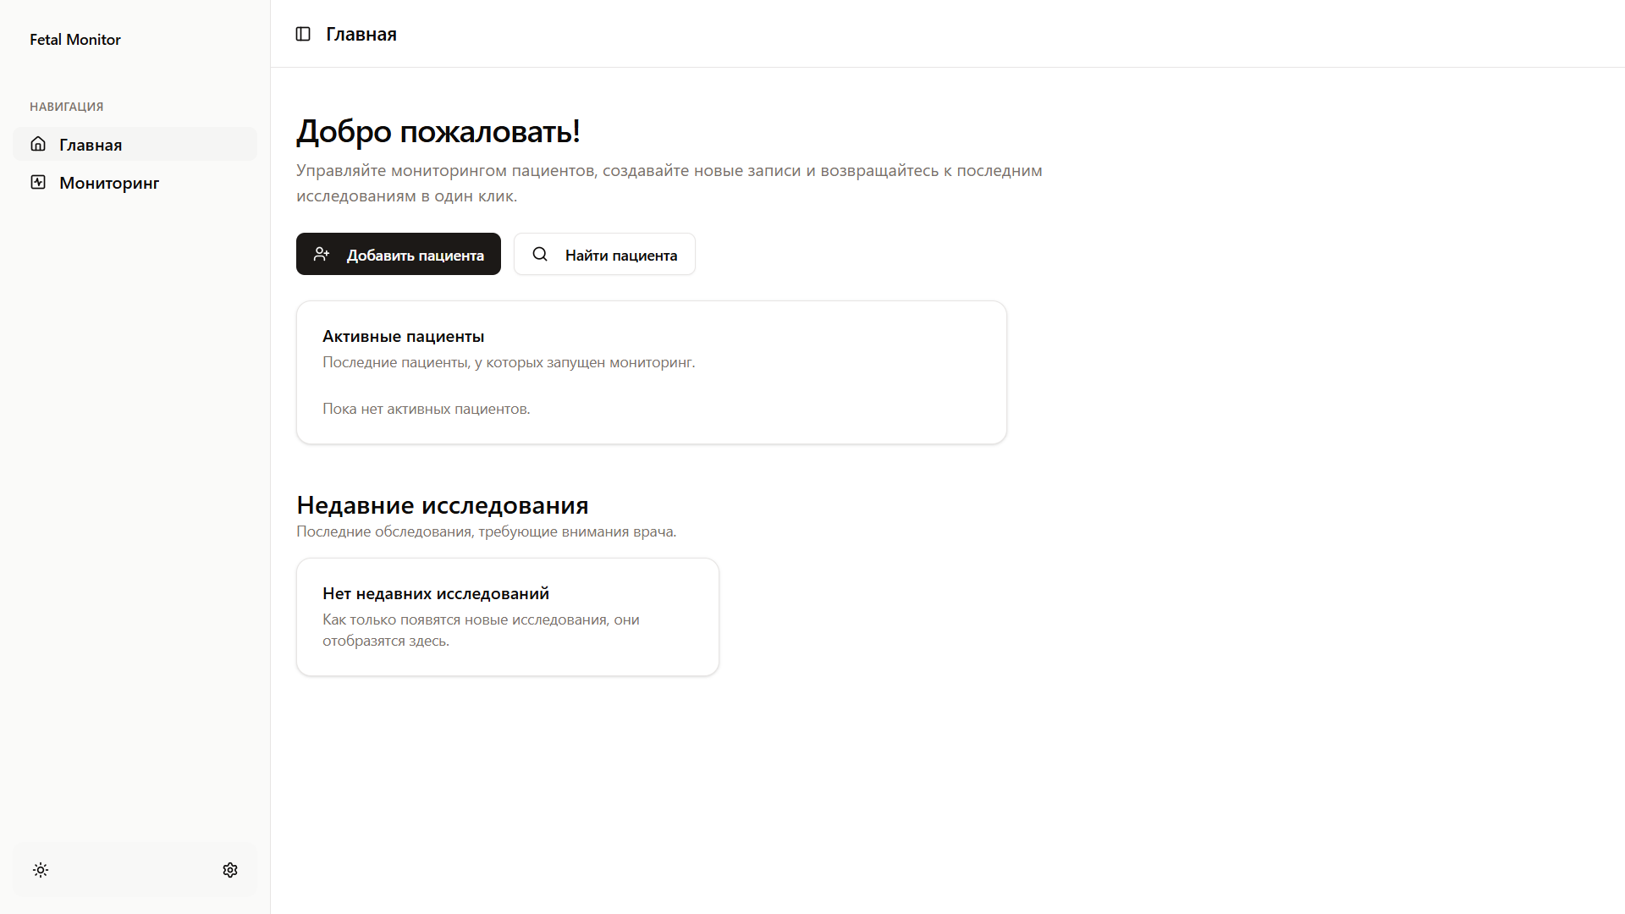
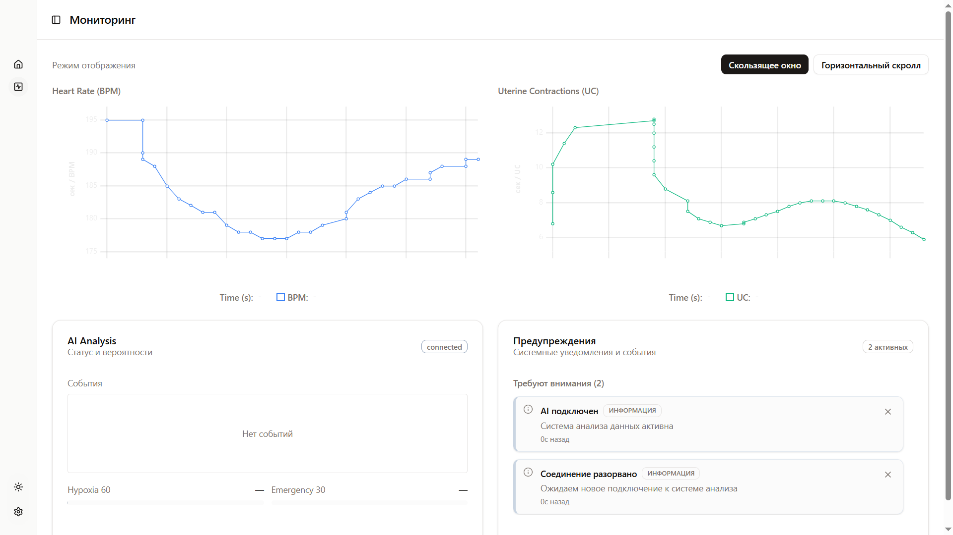
Пользовательский интерфейс
http://130.193.58.24:3000
http://130.193.58.24:3000/monitoring
Здесь Вы можете управлять мониторингом пациентов: создавать новые исследования, возвращаться к последним обследованиям и отслеживать активные подключения в один клик.
На этой странице отображаются данные КТГ:
AI Analysis — автоматический анализ состояния с вероятностями и типами нарушений.
События — фиксация тахикардии, брадикардии, децелераций, снижения вариабельности и др.

